Slide 1
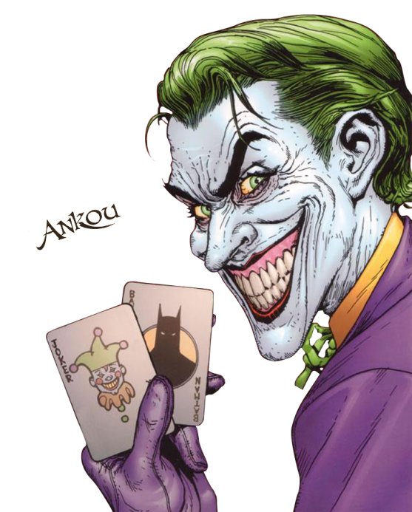
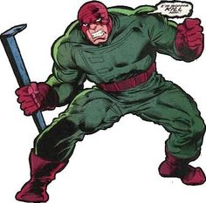
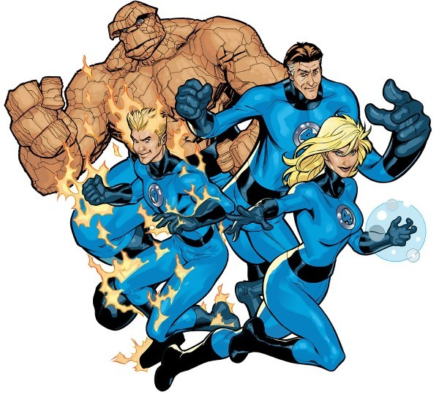
Joker
Les 4 Fantastiques
Le Démolisseur
Son pouvoir donne le droit à un repos supplémentaire pendant 1 tour.
Ton coéquipier est blessé il faut le rapatrier
Pas de repos pour l’équipe
Scénario Cartes à jouer en Demi-fond.
Réalisé par Lucie DAL. http://tapeps.fr

Slide 2
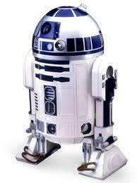
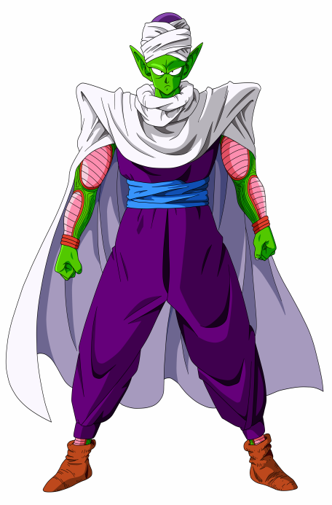
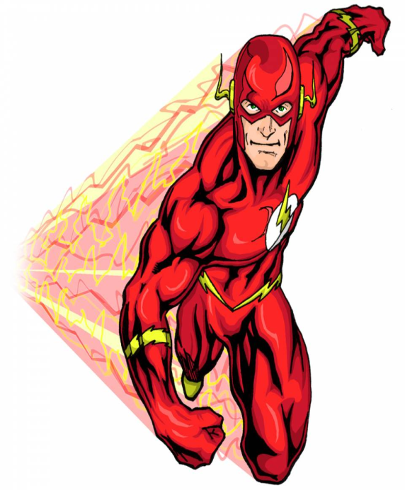
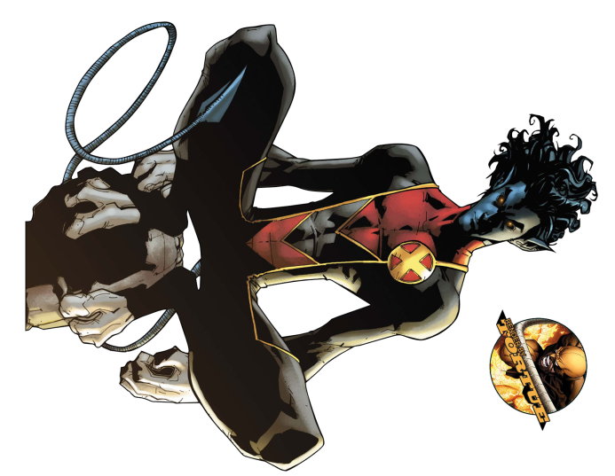
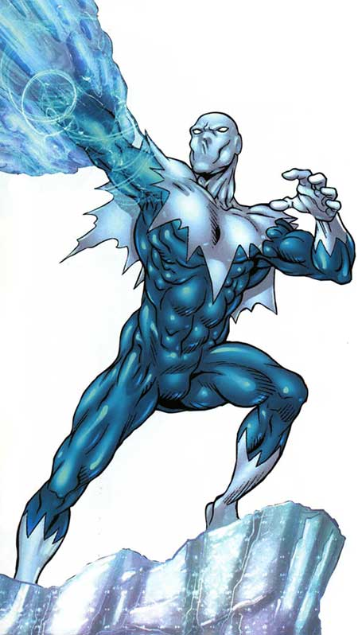
R2D2
Piccolo
Flash
Grâce à son pouvoir tu peux récupérer un tour à l’équipe adverse.
Son pouvoir te donne un tour boosté : 1 tour en vaut 2.
Cette carte t’oblige à ralentir : Marche arrière!
Iceberg
Sa capacité à se rendre invisible te permets de prendre un raccourci
Diablo
Son pouvoir te permet de glacer l’équipe adverse 30s

